Slide 1

PHÒNG GIÁO DỤC & ĐÀO TẠO HUYỆN AN LÃO
TRƯỜNG TIỂU HỌC QUỐC TUẤN
PHÒNG GIÁO DỤC & ĐÀO TẠO HUYỆN AN LÃO
TRƯỜNG TIỂU HỌC QUỐC TUẤN
TOÁN
Luyện tập
TOÁN
Luyện tập
GIÁO VIÊN: BÙI PHƯƠNG THẢO
GIÁO VIÊN: BÙI PHƯƠNG THẢO

Slide 2
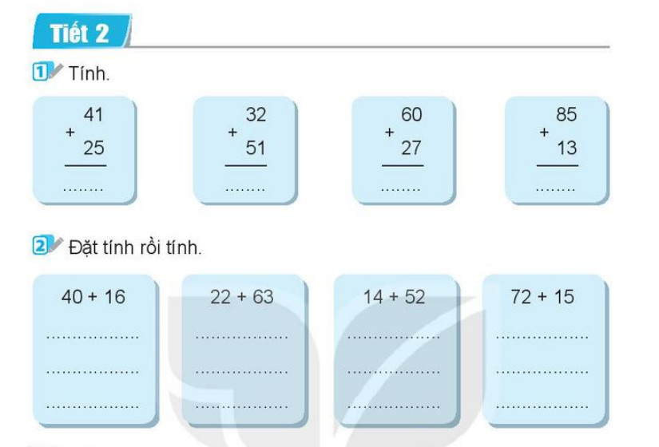

Slide 3
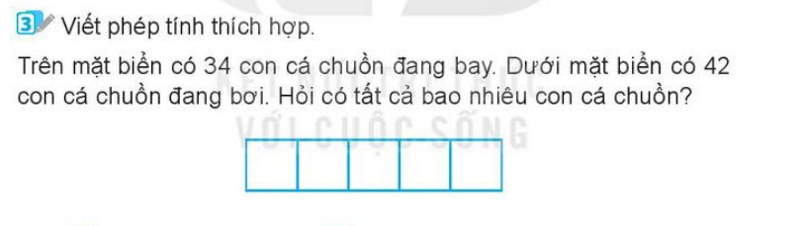

Slide 4
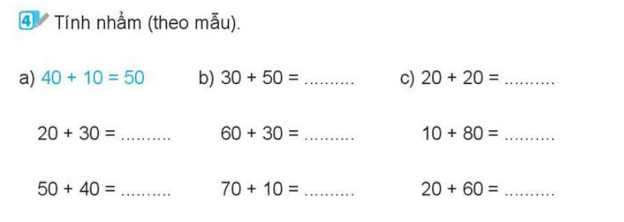

Slide 5
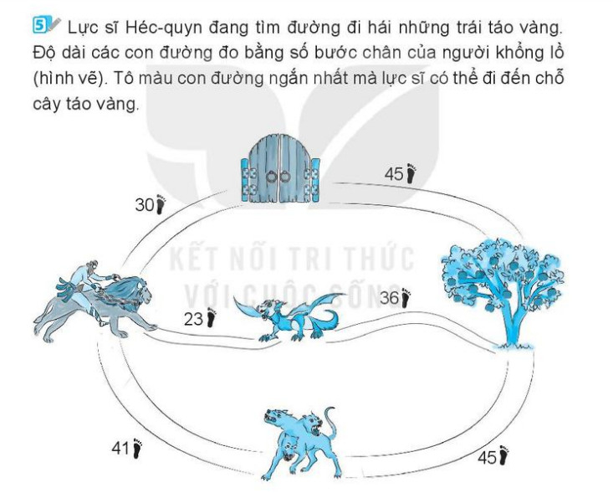

Slide 6
6
6
8
3
8
7
9
8
40
22
14
72
+
+
+
+
16
63
52
15
3
6
8
5
6
6
8
7

Slide 7
34
+
42
=
76

Slide 8
80
40
50
90
90
90
80
80

Slide 10





Tạm biệt và
hẹn gặp lại!

